Slide 1

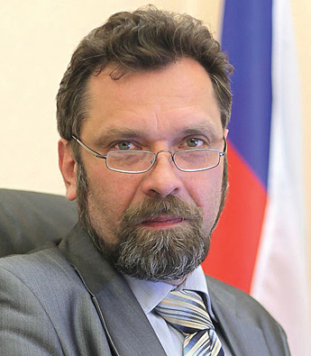

«КАДРОВЫЙ МЕНЕДЖМЕНТ В КУЛЬТУРЕ ТОМСКОЙ ОБЛАСТИ:
ОПТИМАЛЬНЫЕ МЕХАНИЗМЫ В РЕАЛЬНЫХ УСЛОВИЯХ»
Кадровый менеджмент
Волк Павел Леонидович
Начальник Департамента по культуре и туризму Томской области, доктор культурологии
1
Секция 24 мая 2018 года

Slide 2
Образование руководителей учреждений сферы культуры
2
«КАДРОВЫЙ МЕНЕДЖМЕНТ В КУЛЬТУРЕ ТОМСКОЙ ОБЛАСТИ:
ОПТИМАЛЬНЫЕ МЕХАНИЗМЫ В РЕАЛЬНЫХ УСЛОВИЯХ»

Slide 3
Возраст сотрудников учреждений культуры
3
«КАДРОВЫЙ МЕНЕДЖМЕНТ В КУЛЬТУРЕ ТОМСКОЙ ОБЛАСТИ:
ОПТИМАЛЬНЫЕ МЕХАНИЗМЫ В РЕАЛЬНЫХ УСЛОВИЯХ»

Slide 4
Потребность в специалистах муниципальных образований Томской области по состоянию на
01.01. 2018 год
Аккомпаниатор, концертмейстер | 10
Артист-вокалист | 2
Артист оркестра | 4
Артист балета | 4
Библиотекарь | 4
Звукорежиссер (звукооператор) | 5
Музейные работники | 2
Настройщик музыкальных инструментов | 2
Преподаватель по классу: | 44
- Баян/аккордеон | 9
- Балалайка | 1
- Гитара | 8
- Домра | 3
- Духовые инструменты | 1
- ИЗО | 2
- Скрипка | 1
- Теория музыки | 6
- Фортепиано | 13
Режиссер массовых мероприятий | 9
Руководитель творческого коллектива по эстрадному вокалу | 4
Руководитель творческого коллектива по народному вокалу (фольклору) | 3
Хормейстер | 4
Хореограф (балетмейстер) | 13
Художественный руководитель | 11
Художник (декоратор, скульптор, конструктор) | 3
художник (декоратор, скульптор, конструктор) | 3
Вокалист | 1
Художник-постановщик | 1
Художник по свету | 1
Специалист по музыкальному искусству | 1
Специалист по кино-фото искусству | 1
Специалист по работе с информационными ресурсами | 1
Культорганизатор | 1
Герпетолог зоопарка | 1
 | 132
4
«КАДРОВЫЙ МЕНЕДЖМЕНТ В КУЛЬТУРЕ ТОМСКОЙ ОБЛАСТИ:
ОПТИМАЛЬНЫЕ МЕХАНИЗМЫ В РЕАЛЬНЫХ УСЛОВИЯХ»

